Slide 1
L’APPROVISIONNEMENT EN PRODUITS LOCAUX DE LA
RESTAURATION COLLECTIVE
Webinaire Paysage Comestibles 19 mai 2022 – Fédération des Parcs
Comment accompagner la restauration collective vers davantage de produits locaux et Bio-locaux ?
Quels impacts sur les territoires et sur la société ?

Slide 2
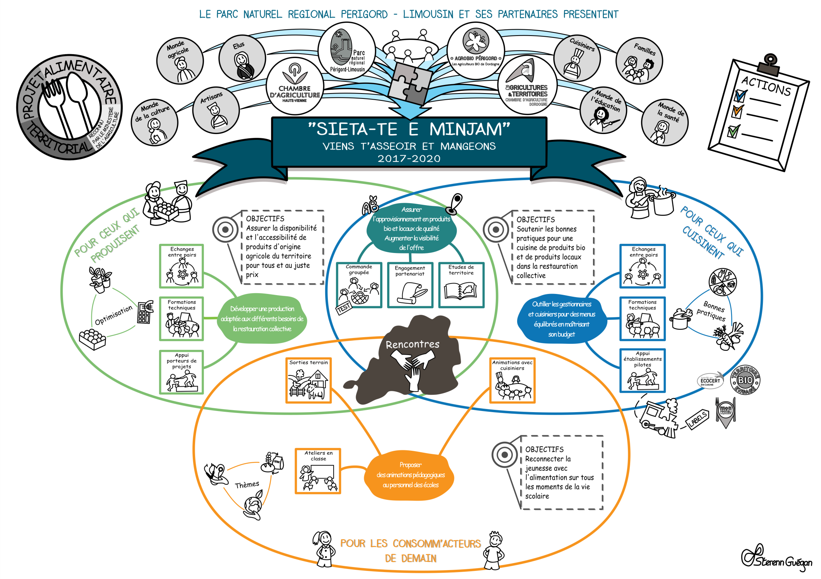
L’APPROVISIONNEMENT EN PRODUITS LOCAUX DE LA
RESTAURATION COLLECTIVE
Webinaire Paysage Comestibles 19 mai 2022 – Fédération des Parcs

Slide 3
Accompagner les cuisiniers, les collectivités/les gestionnaires
Equilibre nutritionnel
Recettes
Techniques culinaires
Conception des menus
Découvertes de produits
Rencontre avec des agriculteurs
Sensibilisation à l’agriculture biologique
Découvertes des outils logistiques du territoire
Accompagnement des mangeurs
+ 20 journées de formations (2016)
+ 50 cuisiniers sensibilisés
Loi EGALIM
Ma Cantine
Equilibres nutritionnel
Plateformes logistiques
Méthodologie générale
Formations Rencontres producteurs
Visites de ferme

Slide 4
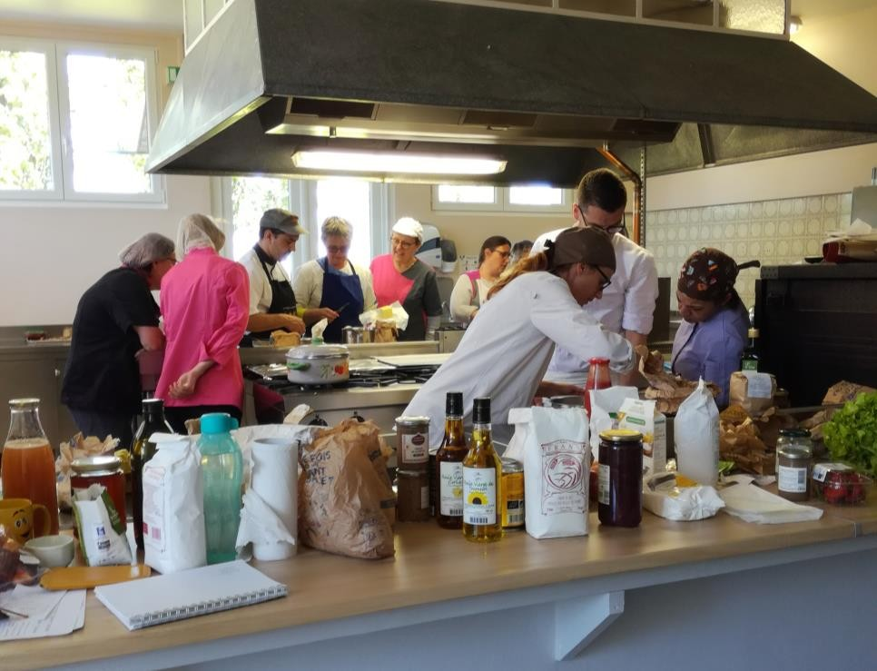
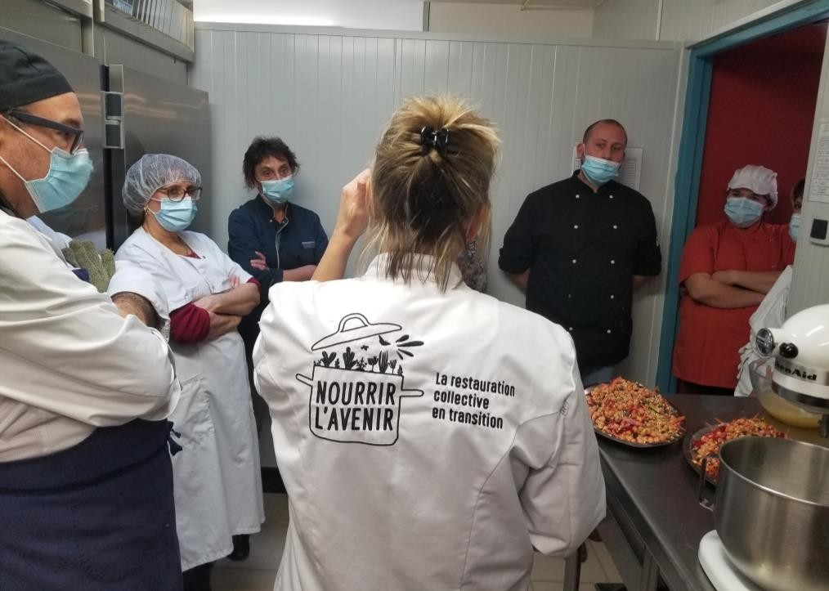
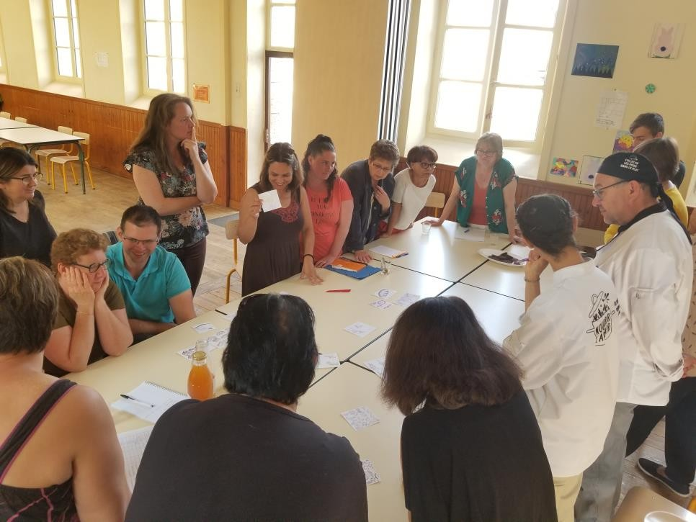
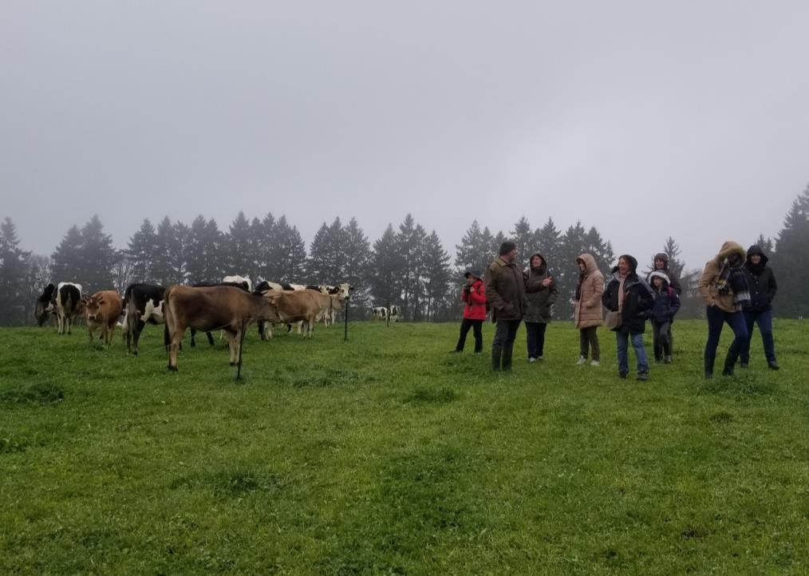

Slide 5
Quels résultats aujourd’hui ? D’autres méthodes ?
Les clés du succès ?

Slide 6
Quels résultats aujourd’hui ? D’autres méthodes ?
Un accompagnement collectif apprécié, motivant, attendu
Tous les ans de nouvelles collectivités inscrites
Des cuisiniers qui se sentent valorisés et armés pour cuisiner autrement
Une reconnaissance du territoire
Des acteurs qu’on ne parvient pas à toucher
La problématique de la ruralité et des petits volumes difficile à solutionner
Des difficultés propres à chaque municipalités auxquels on ne répond pas toujours lors
de ces sessions
→ Expérimenter un autre mode d’accompagnement : l’immersion
→ Travailler sur la logistique ?

Slide 7
Vidéo de présentation SCIC Nourrir l’avenir (2 min)
https://youtu.be/GxfFqlCCLiA

Slide 8
La restauration collective est le 5e secteur d'emploi en France.
3,7 milliards de repas par an.
20 milliards de chiffre d'affaire.

Slide 9
La Dordogne précurseur du 100% fait maison, bio et local – certifié Ecocert
1ère école de France
1er collège de France 2è collège de France
1ère cité scolaire de France
Objectif 35 collèges à l’horizon 2026
+ accompagnement des communes par Nourrir l’avenir

Slide 10
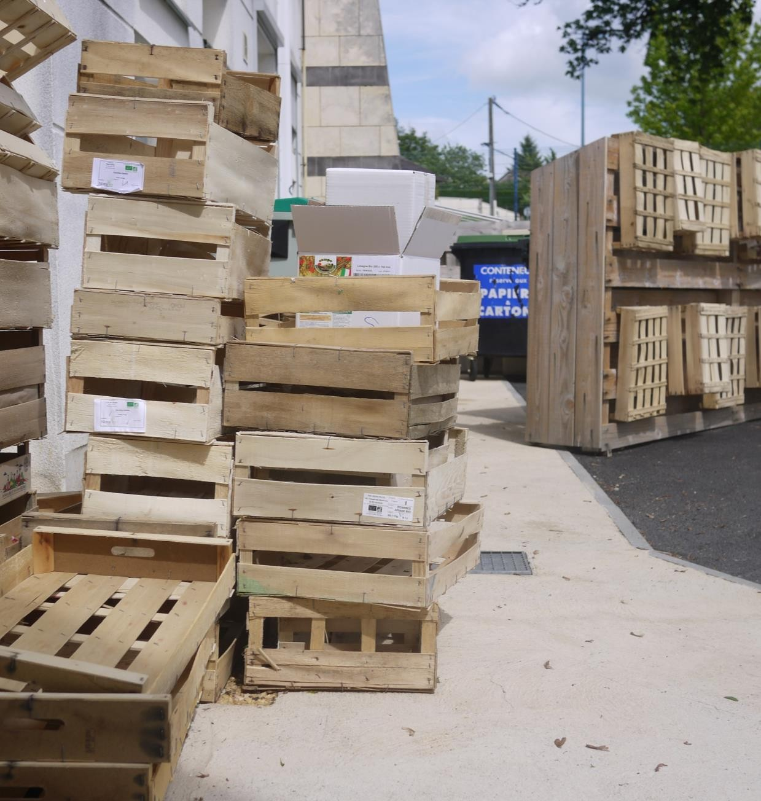
Surface agricole nécessaire
Pour 35 collèges (11 300 repas/jour ; 2 millions/an) → 41 ha
Pour toute la restauration scolaire de la maternelle au lycée → 169 ha
Surface Agricole Utile de Dordogne = 353 000 ha
dont BIO = 42 000 ha (12%)

Slide 11
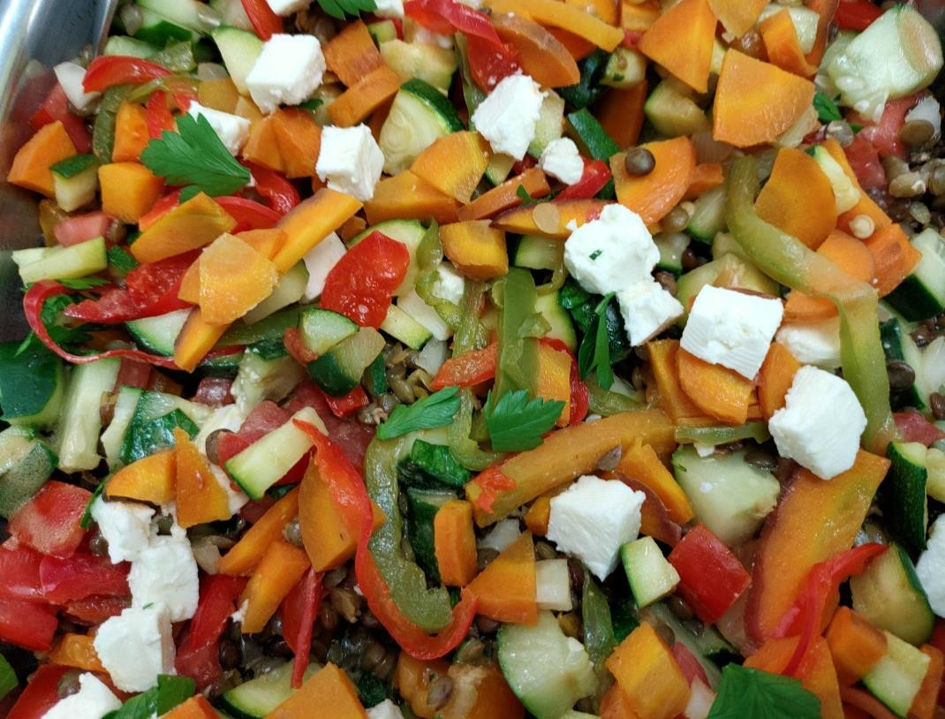
ATABLE un outil au service d'une utilisation responsable de l'argent public
ETATS DES BESOINS
Famille de produits | Tonne / AN | Volume financier €/an
LEGUMES FRAIS
Légumes frais de saison | 276,59 | 539 624
Pomme de terre | 77,33 | 154 667
FRUITS
Fruits frais de saison | 135,33 | 338 319
VIANDES
Viande boeuf | 25,35 | 274 332
Viande veau | 17,71 | 194 782
viande agneau | 8,95 | 98 470
Volaille ( poulet, canard, lapin ) | 26,95 | 161 679
Viande de porc | 17,90 | 268 555
CHARCUTERIE
Charcuteries | 2,69 | 40 354
OEUFS
Oeufs | 30,30 | 139 377
POISSONS
Poisson et produits de la mer | 39,37 | 322 212
PRODUITS LAITIERS
Yaourt au lait entier | 30,67 | 76 665
Fromage Frais | 8,14 | 122 148
Fromage autres | 11,93 | 178 897
Fromage blanc au lait entier | 30,65 | 122 430
Lait entier | 36,84 | 33 155
Beurre | 5,77 | 51 957
PAIN
Pain semi complet | 73,04 | 292 164
EPICERIE
Legumes secs poids cru | 20,80 | 83 209
Céréales 1/2 complètes et riz poids cru | 50,10 | 124 353
Huiles assaisonnement première pression à froid | 8,70 | 39 128
Huile d'olive | 6,89 | 30 986
Graines et fruits oléagineux | 2,34 | 23 412
Farine T80 | 7,31 | 9 506
Autres matière grasses | 2,27 | 11 345
Sucre non raffiné | 12,23 | 36 683
chocolat pâtissier | 1,83 | 15 578
Fruits séchés | 1,73 | 13 864
confiture | 3,77 | 18 835
céréales pour petits déjeuner | 196,20 | 981
cacao en poudre
(Accompagnement Technique Alimentation Bio Locale Engagée)
Partir des besoins alimentaires, Valoriser la biodiversité d’un territoire :
45 variétés de légumes utilisés en Dordogne
céréales et légumineuses de semences paysannes

Slide 12
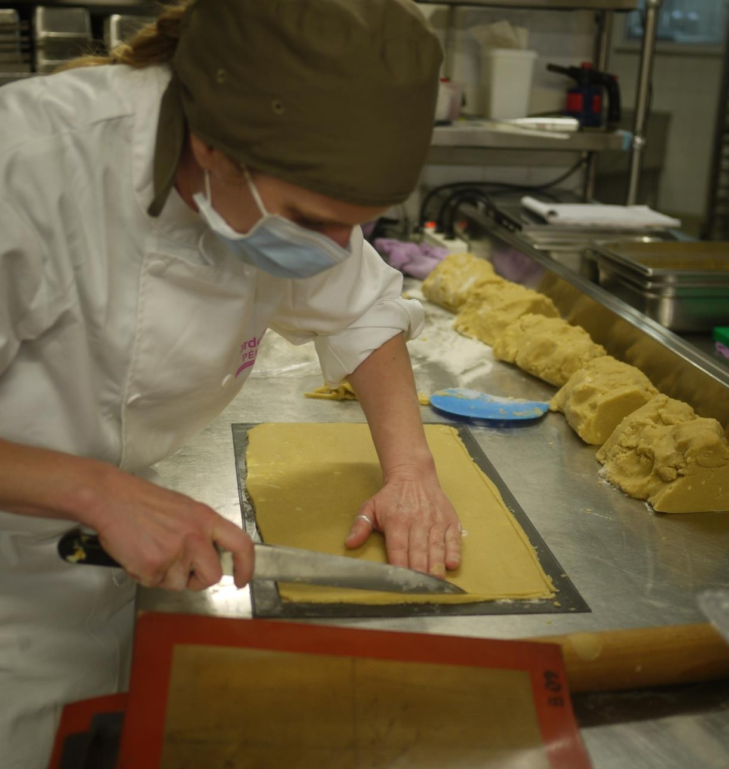
Favoriser l’économie locale
Dans les collèges 100% bio, entre 70% et 80% des produits sont locaux = du département ou dpt limitrophe
→ Représente entre 2,6 et 3 M€ par an d’achat public bénéficiant aux producteurs bio-locaux
Les 20% restants sont le riz, cacao, sucre, huile d’olive
La Dordogne soutient le passage de ses communes en 100% fait maison, bio et local. Nourrir l’avenir est chargé de leurs transformation.
Céréales et légumineuses du Périgord en
semences paysannes !

Slide 13
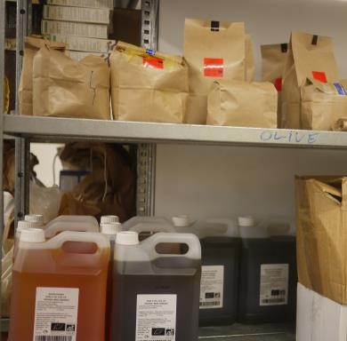
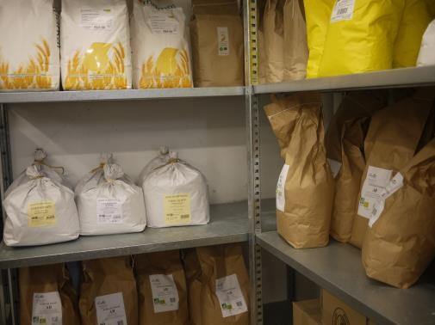
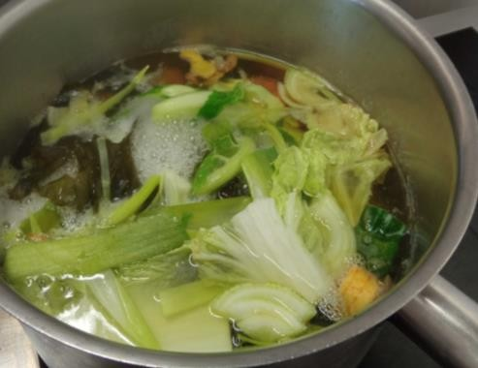
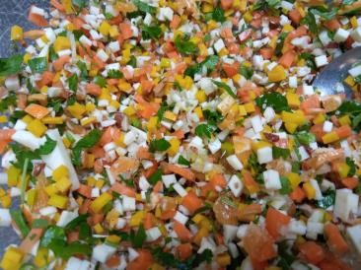
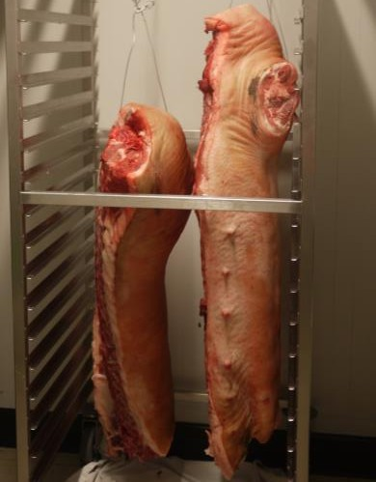
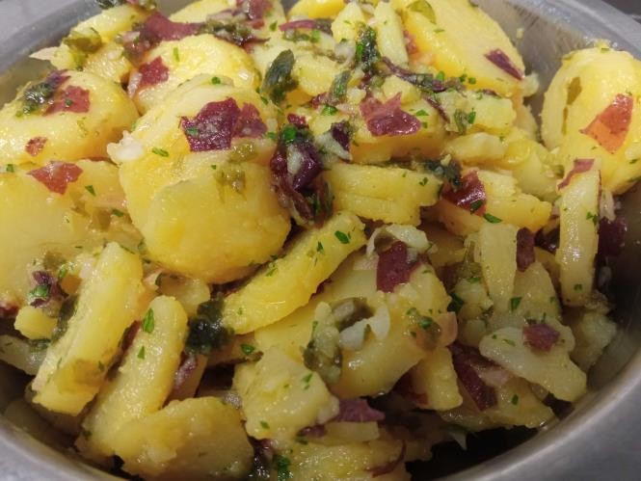
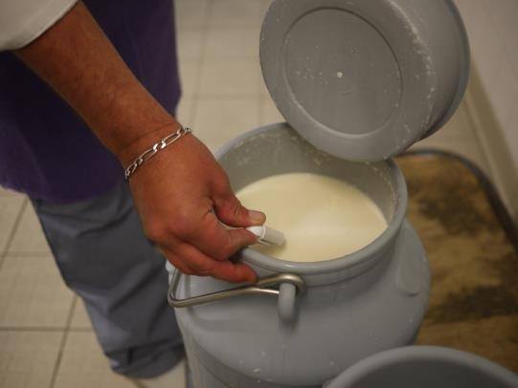
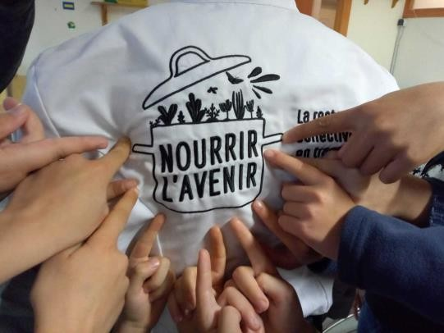
Valoriser des métiers : 100% fait maison
Cout denrée / repas entre 1,80 € et 2 € possible uniquement si un plan alimentaire 100% fait maison est mis en place
2 cuisiniers / 100 convives + 1 supplémentaire par tranche de 100
Matériel de cuisine adapté au fait maison
Formation et accompagnement cuisine
– diététique – temps repas en
immersion
Bouillon, épices, algues..

Slide 14
Une restauration collective 100% saine et durable pour les enfants, les aînés, le territoire est donc plus proche de la réalité que de l'utopie.
C'est une utopie concrète en faveur d'une santé globale - c'est à dire qui prend en compte à la fois la santé physique, sociale, psychologique et environnementale.
Il y a plus de raisons d'"espérer", d'en faire un projet (à l'échelle communale, départementale, régionale, nationale, européenne) que de douter de sa faisabilité.
C'est donc avant tout une question de volonté politique.

Slide 15
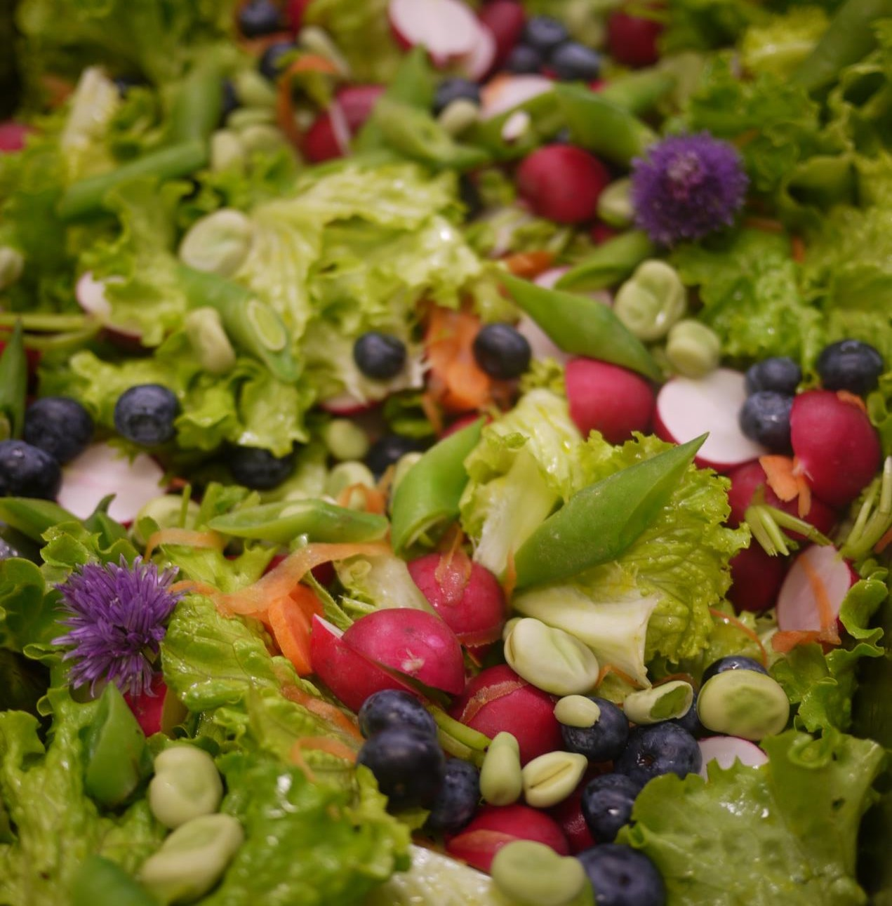
Merci !
www.scicnourrirlavenir.com
Fb – Lkdn Collectif les Pieds dans le Plat

